Slide 1
组 会 报 告
蓝 鑫
2020年1月9日

Slide 2
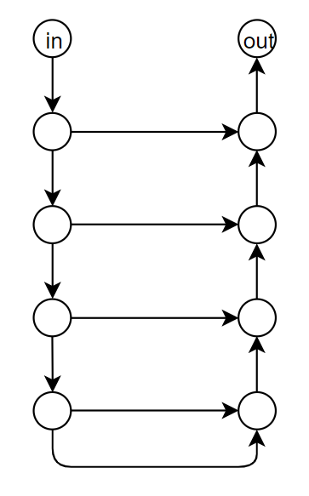
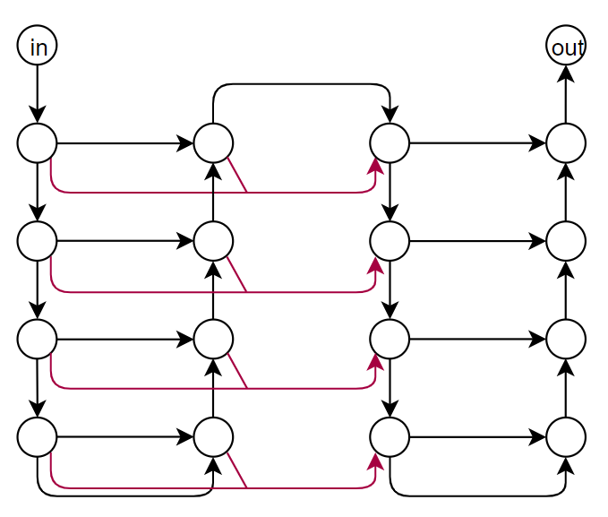
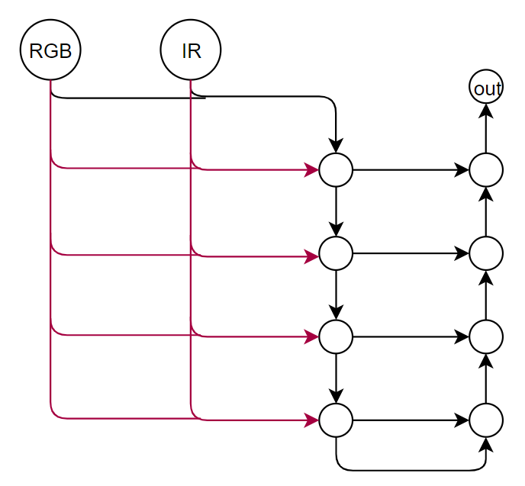
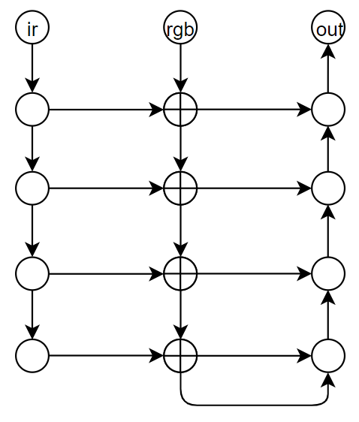
(1)
1 modal 1 stage
(2)
1 modal
2 stage
(3)
2 modal
2 stage
(4)
2 modal
encoder add
 | mIoU | Flops | params | FPS
(1) RGB-1stage | 46.67% | 1.35G | 4.5M | 174.81
(1) IR-1stage | 41.13% | 1.35G | 4.5M | 174.81
(2) RGB-2stage | 47.94% | 4.77G | 7.8M | 77.84
(2) IR-2stage | 42.06% | 4.77G | 7.8M | 77.84
(3) RGB-IR-2stage | 50.50% | 5.94G | 12.4M | 51.42
(4) RGB-IR-encoder-add | 48.74%
单阶段多阶段模型对比

Slide 3
ShuffleNet ResNet 模型对比
 | mIoU | Flops | params | FPS
ShuffleNet | 50.50% | 5.94G | 12.4M | 51.42
ResNet18 | 51.67% | 25.70G | 37.4M | 70.71

Slide 4
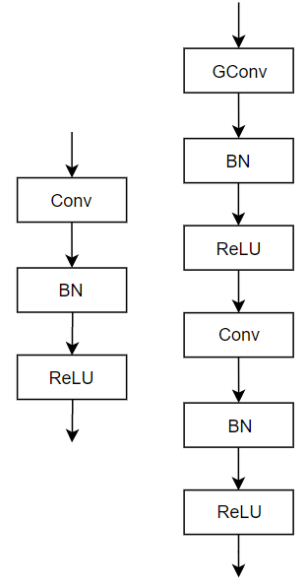
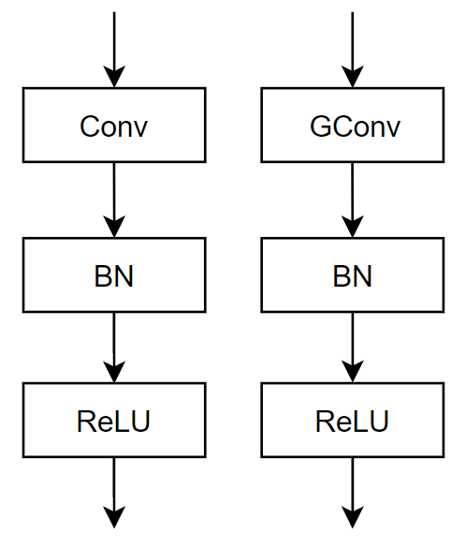
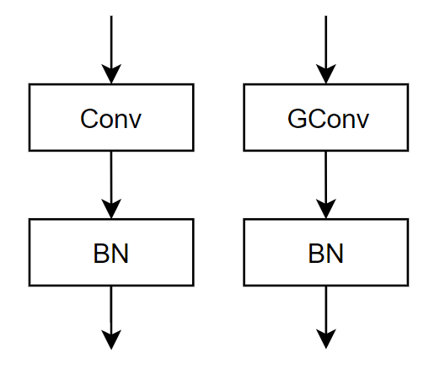
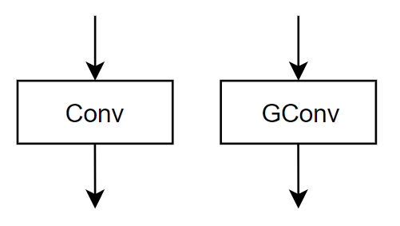
标准卷积/分组卷积速度对比
分辨率：160x160
输入输出通道数：128
卷积核大小：3x3
Padding：1
分组数：128
2.80 ms
906 µs
3.05 ms
1.15 ms
3.26 ms
1.38 ms
3.26 ms
（标准卷积）
2.72 ms
（深度可分卷积）

Slide 5
ShuffleNetV2 | | |
Module | Self CPU total | CPU total | CUDA total
├── first_conv 输出 24 通道 | | |
│├── 0 | 52.523us | 183.606us | 229.408us
│├── 1 | 70.091us | 180.799us | 501.472us
│└── 2 | 20.688us | 20.688us | 23.552us
├── maxpool | 33.920us | 61.126us | 77.824us
ResNet | | |
Module | Self CPU total | CPU total | CUDA total
├── conv1 | 135.050us | 484.396us | 597.632us
├── bn1 | 121.027us | 315.992us | 332.352us
├── relu | 38.848us | 38.848us | 47.104us
├── maxpool | 46.492us | 84.526us | 111.616us
├── layer1 输出 64 通道 | | |
│├── 0 | | |
││├── conv1 | 126.328us | 458.756us | 513.664us
││├── bn1 | 84.169us | 220.167us | 222.464us
││├── relu | 43.282us | 43.282us | 44.064us
││├── conv2 | 92.777us | 335.400us | 374.528us
││└── bn2 | 67.555us | 176.783us | 179.488us
│├── 1 | | |
││├── conv1 | 75.349us | 266.916us | 308.832us
││├── bn1 | 67.826us | 176.655us | 179.328us
││├── relu | 39.301us | 39.301us | 40.544us
││├── conv2 | 73.588us | 260.192us | 297.376us
││└── bn2 | 67.743us | 176.382us | 176.800us

Slide 6
ShuffleNetV2 | | |
Module | Self CPU total | CPU total | CUDA total
├── features | | |
│├── 0 | | |
││├── branch_main | | |
│││├── 0 | 119.583us | 428.071us | 478.816us
│││├── 1 | 67.885us | 180.051us | 178.816us
│││├── 2 | 24.199us | 24.199us | 25.216us
│││├── 3 | 84.311us | 328.567us | 337.792us
│││├── 4 | 57.689us | 153.368us | 151.328us
│││├── 5 | 65.665us | 235.382us | 297.888us
│││├── 6 | 49.794us | 131.034us | 133.856us
│││└── 7 | 19.622us | 19.622us | 20.480us
││├── branch_proj | | |
│││├── 0 | 48.634us | 188.733us | 198.656us
│││├── 1 | 66.183us | 176.839us | 172.032us
│││├── 2 | 105.965us | 379.328us | 394.560us
│││├── 3 | 84.899us | 224.235us | 224.000us
│││└── 4 | 46.602us | 46.602us | 47.680us
│├── 1 | | |
││├── branch_main | | |
│││├── 0 | 73.203us | 281.364us | 345.344us
│││├── 1 | 49.048us | 128.748us | 128.832us
│││├── 2 | 15.993us | 15.993us | 16.352us
│││├── 3 | 39.496us | 153.207us | 177.056us
│││├── 4 | 48.755us | 128.353us | 131.840us
│││├── 5 | 49.260us | 173.431us | 201.664us
│││├── 6 | 47.147us | 123.476us | 124.704us
│││└── 7 | 16.085us | 16.085us | 16.448us
│├── 2 | | |
││├── branch_main | | |
│││├── 0 | 63.905us | 243.137us | 314.176us
│││├── 1 | 48.014us | 126.389us | 127.136us
│││├── 2 | 15.166us | 15.166us | 16.160us
│││├── 3 | 36.091us | 139.024us | 161.760us
│││├── 4 | 46.865us | 123.260us | 123.456us
│││├── 5 | 44.423us | 154.731us | 190.368us
│││├── 6 | 46.587us | 122.335us | 121.952us
│││└── 7 | 15.185us | 15.185us | 16.032us
│├── 3 | | |
││├── branch_main | | |
│││├── 0 | 62.484us | 236.506us | 265.696us
│││├── 1 | 47.679us | 125.600us | 124.544us
│││├── 2 | 15.297us | 15.297us | 15.360us
│││├── 3 | 35.093us | 134.662us | 153.440us
│││├── 4 | 46.946us | 123.070us | 124.256us
│││├── 5 | 44.443us | 154.669us | 186.016us
│││├── 6 | 47.033us | 123.194us | 122.688us
│││└── 7 | 15.183us | 15.183us | 15.712us
输出 176 通道
ResNet | | |
Module | Self CPU total | CPU total | CUDA total
├── layer2 输出 128 通道 | | |
│├── 0 | | |
││├── conv1 | 67.428us | 235.348us | 484.608us
││├── bn1 | 67.952us | 177.933us | 179.488us
││├── relu | 40.800us | 40.800us | 41.152us
││├── conv2 | 91.120us | 328.421us | 438.496us
││├── bn2 | 71.543us | 187.340us | 188.768us
││├── downsample | | |
│││├── 0 | 70.638us | 248.625us | 300.704us
│││└── 1 | 68.345us | 178.711us | 179.680us
│├── 1 | | |
││├── conv1 | 80.635us | 284.366us | 383.488us
││├── bn1 | 66.524us | 173.563us | 172.000us
││├── relu | 42.037us | 42.037us | 41.952us
││├── conv2 | 73.842us | 260.602us | 1.284ms
││└── bn2 | 67.562us | 176.519us | 228.928us

Slide 7
输出 352 通道
ShuffleNetV2 | | |
Module | Self CPU total | CPU total | CUDA total
│├── 4 | | |
││├── branch_main | | |
│││├── 0 | 44.423us | 154.301us | 251.808us
│││├── 1 | 47.506us | 124.685us | 124.736us
│││├── 2 | 14.899us | 14.899us | 15.360us
│││├── 3 | 35.079us | 133.992us | 142.048us
│││├── 4 | 48.074us | 126.147us | 125.472us
│││├── 5 | 93.742us | 337.262us | 419.840us
│││├── 6 | 65.747us | 174.831us | 172.832us
│││└── 7 | 29.161us | 29.161us | 29.824us
││├── branch_proj | | |
│││├── 0 | 34.889us | 133.110us | 139.680us
│││├── 1 | 46.895us | 123.051us | 122.048us
│││├── 2 | 44.046us | 152.927us | 225.088us
│││├── 3 | 46.192us | 121.193us | 119.456us
│││└── 4 | 15.136us | 15.136us | 14.688us
│├── 5 | | |
││├── branch_main | | |
│││├── 0 | 108.600us | 418.171us | 484.928us
│││├── 1 | 59.358us | 158.959us | 158.944us
│││├── 2 | 26.644us | 26.644us | 27.136us
│││├── 3 | 51.712us | 202.654us | 203.840us
│││├── 4 | 69.761us | 187.702us | 186.400us
│││├── 5 | 66.858us | 241.202us | 307.360us
│││├── 6 | 58.649us | 153.903us | 154.304us
│││└── 7 | 26.397us | 26.397us | 26.624us
│├── 6 | | |
││├── branch_main | | |
│││├── 0 | 75.045us | 289.509us | 358.208us
│││├── 1 | 48.727us | 128.016us | 125.568us
│││├── 2 | 15.787us | 15.787us | 16.384us
│││├── 3 | 40.784us | 160.437us | 162.080us
│││├── 4 | 47.590us | 125.295us | 124.288us
│││├── 5 | 45.473us | 157.987us | 226.688us
│││├── 6 | 46.736us | 122.837us | 122.464us
│││└── 7 | 15.409us | 15.409us | 16.160us
│├── 7 | | |
││├── branch_main | | |
│││├── 0 | 61.858us | 234.347us | 302.720us
│││├── 1 | 47.516us | 124.888us | 124.672us
│││├── 2 | 15.146us | 15.146us | 15.360us
│││├── 3 | 34.777us | 132.495us | 132.992us
│││├── 4 | 45.922us | 120.564us | 120.160us
│││├── 5 | 45.435us | 157.548us | 228.224us
│││├── 6 | 46.481us | 121.720us | 119.968us
│││└── 7 | 15.446us | 15.446us | 15.680us
│├── 8 | | |
││├── branch_main | | |
│││├── 0 | 62.010us | 234.955us | 302.624us
│││├── 1 | 46.802us | 122.798us | 122.528us
│││├── 2 | 15.150us | 15.150us | 15.552us
│││├── 3 | 35.041us | 134.046us | 136.544us
│││├── 4 | 46.542us | 121.815us | 120.672us
│││├── 5 | 43.844us | 152.195us | 221.184us
│││├── 6 | 46.281us | 121.236us | 121.440us
│││└── 7 | 15.212us | 15.212us | 15.360us
│├── 9 | | |
││├── branch_main | | |
│││├── 0 | 61.351us | 232.060us | 309.600us
│││├── 1 | 46.770us | 122.841us | 119.936us
│││├── 2 | 15.094us | 15.094us | 15.584us
│││├── 3 | 34.483us | 132.053us | 138.112us
│││├── 4 | 46.894us | 122.874us | 122.624us
│││├── 5 | 44.274us | 153.915us | 226.048us
│││├── 6 | 50.837us | 134.814us | 133.248us
│││└── 7 | 20.170us | 20.170us | 21.216us
│├── 10 | | |
││├── branch_main | | |
│││├── 0 | 81.371us | 305.355us | 358.496us
│││├── 1 | 48.690us | 128.469us | 126.944us
│││├── 2 | 15.853us | 15.853us | 16.384us
│││├── 3 | 35.738us | 136.436us | 137.440us
│││├── 4 | 47.954us | 126.085us | 125.824us
│││├── 5 | 45.182us | 156.775us | 227.168us
│││├── 6 | 53.048us | 141.139us | 138.848us
│││└── 7 | 16.032us | 16.032us | 15.808us
│├── 11 | | |
││├── branch_main | | |
│││├── 0 | 64.007us | 241.765us | 309.472us
│││├── 1 | 48.937us | 129.058us | 128.544us
│││├── 2 | 17.431us | 17.431us | 17.536us
│││├── 3 | 35.688us | 136.884us | 139.616us
│││├── 4 | 48.019us | 126.527us | 125.184us
│││├── 5 | 50.088us | 171.052us | 227.520us
│││├── 6 | 61.239us | 161.907us | 161.984us
│││└── 7 | 15.525us | 15.525us | 16.032us
ResNet | | |
Module | Self CPU total | CPU total | CUDA total
├── layer3 输出 256 通道 | | |
│├── 0 | | |
││├── conv1 | 117.643us | 429.544us | 720.896us
││├── bn1 | 89.569us | 239.420us | 240.480us
││├── relu | 60.205us | 60.205us | 61.440us
││├── conv2 | 161.626us | 599.300us | 1.325ms
││├── bn2 | 110.137us | 295.986us | 293.792us
││├── downsample | | |
│││├── 0 | 128.985us | 467.316us | 528.992us
│││└── 1 | 82.960us | 219.030us | 217.824us
│├── 1 | | |
││├── conv1 | 114.332us | 417.287us | 624.544us
││├── bn1 | 86.562us | 228.795us | 228.672us
││├── relu | 50.176us | 50.176us | 51.200us
││├── conv2 | 110.860us | 402.476us | 555.680us
││└── bn2 | 79.537us | 209.272us | 210.432us

Slide 8
输出 704 通道
ResNet | | |
Module | Self CPU total | CPU total | CUDA total
├── layer4 输出 512 通道 | | |
│├── 0 | | |
││├── conv1 | 104.273us | 377.853us | 983.424us
││├── bn1 | 79.124us | 209.451us | 210.624us
││├── relu | 49.296us | 49.296us | 50.304us
││├── conv2 | 106.907us | 388.712us | 945.280us
││├── bn2 | 77.956us | 204.047us | 203.232us
││├── downsample | | |
│││├── 0 | 79.728us | 280.312us | 392.192us
│││└── 1 | 76.670us | 202.647us | 203.424us
│└── 1 | | |
│ ├── conv1 | 94.650us | 342.830us | 922.080us
│ ├── bn1 | 68.074us | 177.947us | 178.336us
│ ├── relu | 41.165us | 41.165us | 41.920us
│ ├── conv2 | 83.390us | 298.837us | 839.584us
│ └── bn2 | 67.886us | 176.792us | 175.488us
├── avgpool | 67.743us | 118.954us | 119.264us
└── fc | 62.391us | 62.391us | 65.216us
ShuffleNetV2 | | |
Module | Self CPU total | CPU total | CUDA total
│├── 12 | | |
││├── branch_main | | |
│││├── 0 | 51.267us | 180.120us | 371.584us
│││├── 1 | 50.199us | 132.408us | 132.256us
│││├── 2 | 16.066us | 16.066us | 16.512us
│││├── 3 | 37.451us | 144.702us | 148.448us
│││├── 4 | 46.683us | 122.562us | 121.792us
│││├── 5 | 44.961us | 156.485us | 270.336us
│││├── 6 | 46.950us | 123.290us | 123.456us
│││└── 7 | 15.647us | 15.647us | 15.776us
││├── branch_proj | | |
│││├── 0 | 35.158us | 133.906us | 135.648us
│││├── 1 | 48.115us | 126.307us | 124.928us
│││├── 2 | 44.743us | 155.972us | 296.160us
│││├── 3 | 570.403us | 1.689ms | 1.693ms
│││└── 4 | 21.826us | 21.826us | 22.752us
│├── 13 | | |
││├── branch_main | | |
│││├── 0 | 65.898us | 251.396us | 362.816us
│││├── 1 | 47.439us | 124.622us | 124.480us
│││├── 2 | 15.233us | 15.233us | 15.648us
│││├── 3 | 35.246us | 134.659us | 137.184us
│││├── 4 | 47.089us | 123.849us | 122.752us
│││├── 5 | 44.838us | 156.350us | 268.096us
│││├── 6 | 46.765us | 122.071us | 122.464us
│││└── 7 | 14.967us | 14.967us | 15.360us
│├── 14 | | |
││├── branch_main | | |
│││├── 0 | 61.584us | 233.372us | 345.344us
│││├── 1 | 47.361us | 124.774us | 123.712us
│││├── 2 | 20.947us | 20.947us | 21.504us
│││├── 3 | 34.905us | 133.620us | 134.656us
│││├── 4 | 46.890us | 122.802us | 121.664us
│││├── 5 | 44.462us | 154.928us | 270.400us
│││├── 6 | 46.363us | 121.831us | 122.112us
│││└── 7 | 15.083us | 15.083us | 15.424us
│├── 15 | | |
││└── branch_main | | |
││ ├── 0 | 62.078us | 234.882us | 349.376us
││ ├── 1 | 46.816us | 122.793us | 122.080us
││ ├── 2 | 15.230us | 15.230us | 15.648us
││ ├── 3 | 34.726us | 132.919us | 131.360us
││ ├── 4 | 46.391us | 122.016us | 120.416us
││ ├── 5 | 44.082us | 153.417us | 266.240us
││ ├── 6 | 46.585us | 122.320us | 122.944us
││ └── 7 | 15.233us | 15.233us | 15.712us
├── conv_last | | |
│├── 0 | 48.670us | 171.548us | 536.480us
│├── 1 | 52.686us | 139.895us | 141.664us
│└── 2 | 15.469us | 15.469us | 15.680us
├── globalpool | 18.220us | 18.220us | 33.792us
└── classifier | | |
└── 0 | 35.081us | 56.613us | 82.560us

Slide 9
单独分类 Backbone 对比
输入分辨率：224x224
 | Flops | params | FPS
ResNet18 | 1.8G | 11.7M | 492.48
ResNet34 | 3.7G | 21.8M | 279.37
ResNet50 | 4.1G | 25.5M | 202.68
ResNet101 | 7.9G | 44.5M | 111.80
ShuffleNet1.5x | 0.3G | 3.5M | 217.22
MobileNet | 0.3G | 3.5M | 295.44

